Slide 1
Nos « GREEN » solutions
Le crédit bail mobilier :
Financement LED
Financement véhicules électriques
Le Photovoltaïque
Le CT trésorerie et l’affacturage :
- Solution 12 à 24 mois

Slide 2
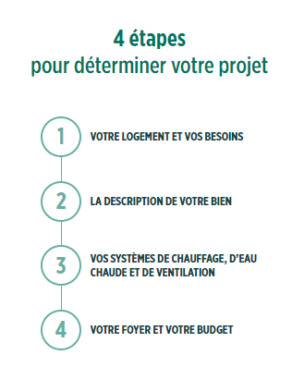
Estimer sa capacité de financement
Comprendre la transition énergétique
Bien démarrer son projet
Faire des économies d’énergie
Trouver un professionnel certifié RGE
Calculer les aides disponibles

